Slide 1




Slide 2


  ACCIONES DE FORTALECIMIENTO PARA LA PREVENCIÓN ANTE FENÓMENOS NATURALES
  Estado de Sinaloa
  Dirección de Investigación
22 de enero, 2019

Slide 3
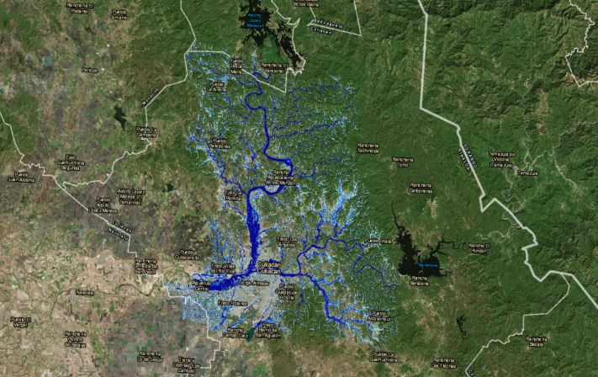
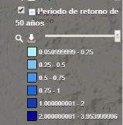

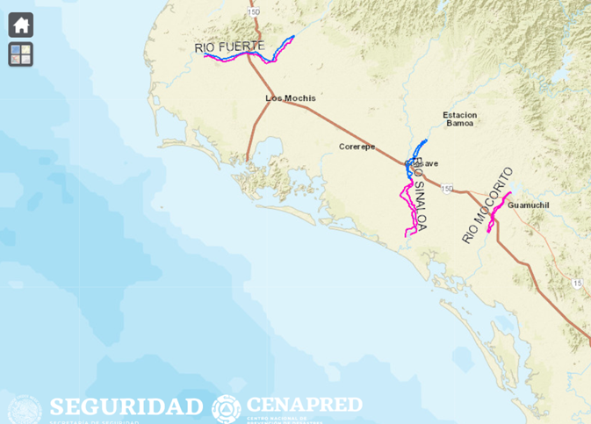

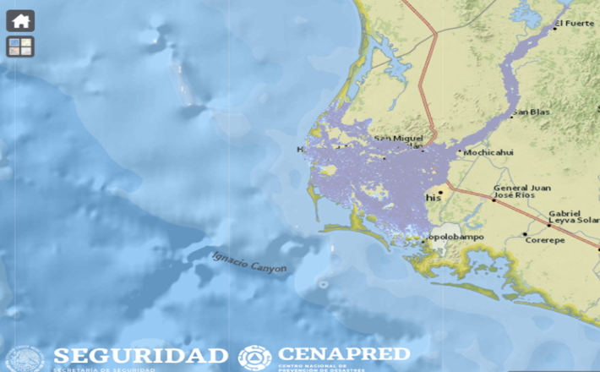
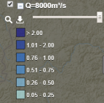
INUNDACIONES
El estado cuenta con ríos, lagunas y presas, los cuales pueden provocar inundaciones durante todo el año.
Mapas de peligro disponibles en el ANRI (profundidades, velocidades y severidad):
Ciudades de Culiacán y Escuinapa, río Matape; periodos de retorno 2, 5, 10, 20 y 100 años.
Presas Miguel Hidalgo, Eustaquio Buelna, José López Portillo y Gustavo Díaz Ordaz
Culiacán
Temas a desarrollar: Actualizar los puntos críticos hidráulicos en el estado, sobre todo los que se ubican en cercanías de poblaciones asentadas en zonas de peligro, así como aguas abajo de las presas Miguel Hidalgo (peligro alto), Eustaquio Buelna (peligro alto), José López Portillo (peligro medio), Gustavo Díaz Ordaz (peligro medio), Sanaloa (peligro alto), Juan Guerrero Alcocer (peligro alto) e Ing. Aurelio Benassini Vizcaíno (peligro alto), las tres últimas poseen vertedor libre, es decir, carecen de una política para el control de avenidas.
Zonas federales
Presa
Miguel Hidalgo
Notes:
En el estado de Sinaloa se cuenta con 11 presas que se monitorean de manera semanal: Luis Donaldo Colosio en Choix (peligro bajo), Miguel Hidalgo en El Fuerte (peligro alto), Josefa Ortiz de Domínguez en El Fuerte (peligro alto), Ing. Guillermo Blake Aguilar en Sinaloa (peligro medio), Gustavo Díaz Ordaz en Sinaloa (peligro medio), Lic. Eustaquio Buelna en Salvador Alvarado (peligro alto), Adolfo López Mateos en Badiraguato (peligro bajo), Sanaloa en Culiacán (peligro alto), Juan Guerrero Alcocer en Culiacán (peligro alto), José López Portillo en Cosalá (peligro medio) e Ing. Aurelio Benassini Vizcaino en Elota (peligro alto).

Slide 4
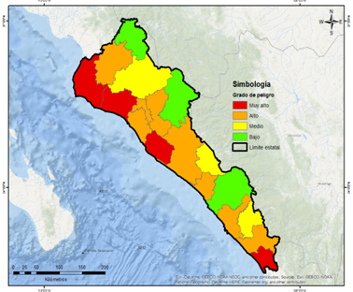

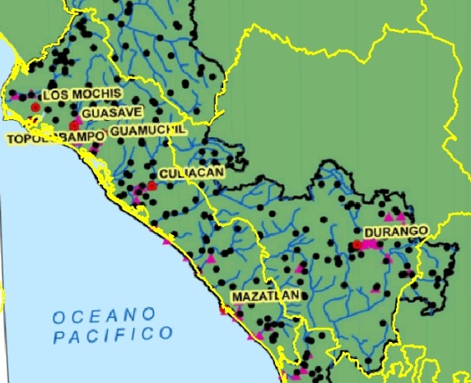
INUNDACIONES
Se cuenta con los siguientes materiales: mapas de peligro a escala municipal, inundaciones históricas y de vulnerabilidad, ambos disponibles en el ANR. Además del informe técnico: Identificación de sitios inundables en el estado de Sinaloa, a partir de las precipitaciones intensas de la depresión tropical núm. 19-E, del océano Pacífico (2018).
RECOMENDACIONES
Actualizar, elaborar y difundir mapas de inundación para ríos y centros urbanos, con apoyo de las dependencias académicas del estado, para los municipios clasificados como de peligro muy alto y alto.
Construir y rehabilitación de sistemas de drenaje pluvial, principalmente en las cabeceras municipales.
Bordos de protección, encauzamiento y rectificación del río Fuerte, para protección de los poblados en sus márgenes, en el municipio de Ahome.
Desvío del dren Juárez hacia el dren Buenaventura para protección de la ciudad de Los Mochis.
Bordos de protección, desazolve, rectificación y encauzamiento de los tres ríos (Culiacán, Humaya y Tamazula) en la ciudad de Culiacán.
Revestimiento del arroyo Juntas de Humaya para proteger contra inundaciones a la ciudad de Culiacán.
Construcción de obras de control de inundaciones Miravalles en la ciudad de Mazatlán (arroyo Jabalines).
En Sinaloa se cuenta con 107 estaciones climatológicas y 19 hidrométricas, de estas últimas hay algunas suspendidas y sólo 11 reportan datos, por ello no son suficientes para el análisis de inundaciones.
Notes:
Las recomendaciones se encuentran en las estrategias que se deberán aplicar a corto, mediano y largo plazo para el control de avenidas, las cuales se indican en el Programa Nacional Contra Contingencias Hidráulicas (PRONACCH), Región Hidrológica Administrativa III. Pacífico Norte.

Slide 5
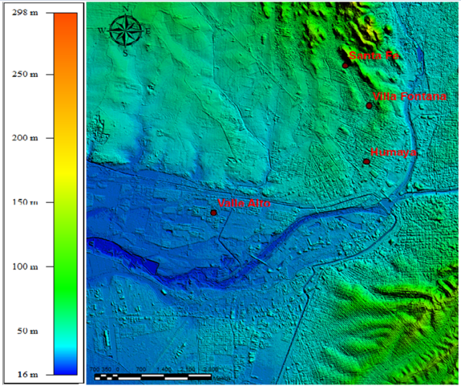
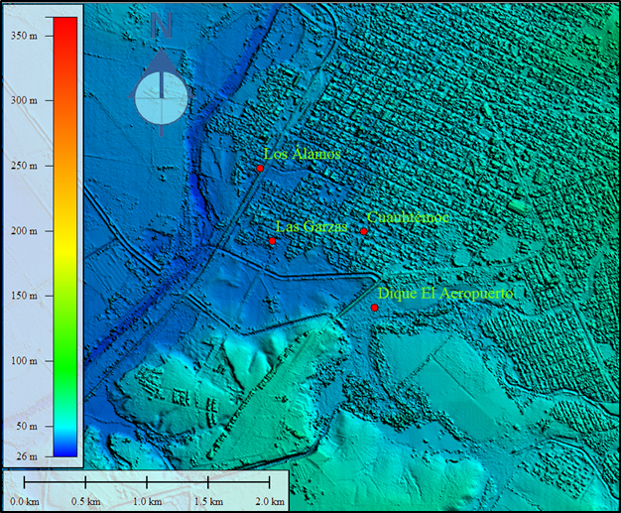

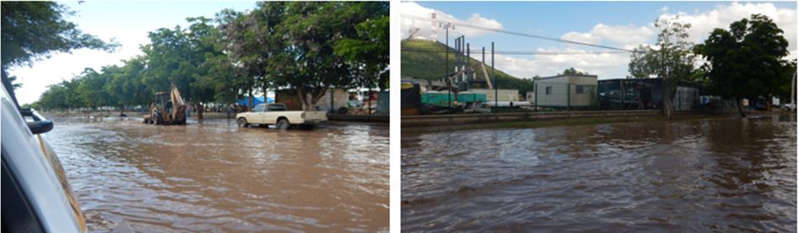
INUNDACIONES
Inundaciones por la DT19-E de septiembre de 2018
Con la presencia de la DT19-E se identificó que las ciudades de Los Mochis, Culiacán y Guamúchil se localizan en zonas bajas, las dos últimas están en las márgenes de ríos importantes. Así mismo, algunas colonias se encuentran en zonas federales, que no deben tener construcciones figuras a y b.
Además, se observó carencia en los registros de precipitación y niveles de los ríos , ya que no se cuenta con una cobertura suficiente de estaciones automáticas e hidrométricas en la Región Hidrológica X, por ejemplo, en la estación climatológica de Ahome se obtuvieron 359.5 mm en 24 horas.
a) Culiacán
b) Guamúchil
Colonias Residencial Deportiva y La Serena Residencial afectadas por inundaciones. La altura del agua todavía es de 0.30 m, después de ocho días de haber ocurrido la depresión tropical, ciudad de Los Mochis.
Notes:
Colonias en el municipio de Culiacán con problemas de inundación verificadas en campo (2018): Santa Fe, Villa Fontana, Humaya y Valle Alto.
Colonias en el municipio de Guamúchil con problemas de inundación verificadas en campo (2018): Los Álamos, Las Garzas, Cuauhtémoc y Dique El Aeropuerto.
Se recomienda actualizar los mapas de peligro de los municipios y ciudades afectados por la DT19-E, debido a que fue un evento extremo.

Slide 6
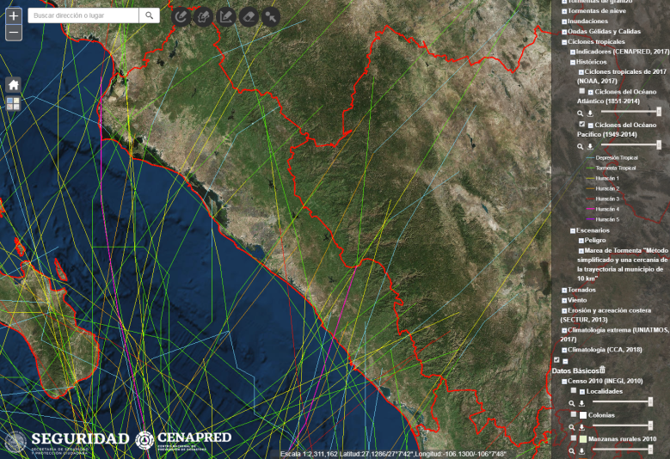
FENÓMENOS HIDROMETEOROLÓGICOS
CICLONES TROPICALES
Impacto:
Cuatro declaratorias de desastre (base de datos de declaratorias de desastres y emergencias de 2000 a 2018).
Huracanes Liza, de 1976 y Sin nombre, de 1957, ambos categoría IV.
Zonas de impacto:
Marea de tormenta, en la costa norte, centro y sur del estado.
Recursos disponibles en el CENAPRED:
Capas de indicadores de peligro y riesgo, de eventos históricos, así como de escenarios de peligro http://www.atlasnacionalderiesgos.gob.mx/archivo/visor-capas.html
Guía de contenido mínimo para la elaboración del Atlas Nacional de Riesgos. Anexo Único, Fracción V.13 http://www.atlasnacionalderiesgos.gob.mx/descargas/Guia_contenido_minimo2016.pdf
Guía Básica para la Elaboración de Atlas Estatales y Municipales de Peligros y Riesgos. Capítulos II y IV https://www.cenapred.gob.mx/es/Publicaciones/archivos/63.pdf
Aplicación de la metodología para la elaboración de mapas de riesgo por inundaciones costeras por marea de tormenta https://www.cenapred.gob.mx/es/Publicaciones/archivos/155.pdf
Fascículo de Ciclones Tropicales https://www.cenapred.gob.mx/es/Publicaciones/archivos/5-FASCCULOCICLONESTROPICALES.PDF
Capacitación (cursos, asesorías y estancias profesionales).
Recomendaciones para mitigar los riesgos:
Contar con un área de investigación en el organigrama de PC o comité científico asesor de fenómenos hidrometeorológicos, con una visión claramente preventiva. El CENAPRED puede apoyar con su creación o fortalecimiento.
Elaborar mapas de peligro y riesgo por los efectos de los ciclones tropicales.
Trayectorias de ciclones tropicales en Sinaloa

Slide 7
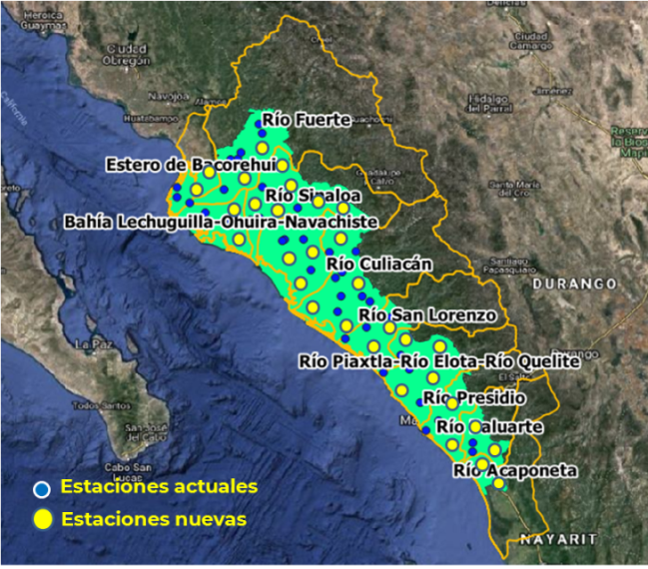
FENÓMENOS HIDROMETEOROLÓGICOS
CICLONES TROPICALES
Recomendaciones para mitigar los riesgos (continuación):
Seguir las indicaciones del Sistema de Alerta Temprana de Ciclones Tropicales (SIAT-CT)., el cual consiste en:
  Conocimiento del riesgo (atlas de riesgo).
  Monitoreo del fenómeno (avisos y boletines del Servicio Meteorológico Nacional y de la Dirección General de Protección Civil y de estaciones meteorológicas de la propia unidad estatal de PC).
  Contar con planes de emergencia por los efectos de los ciclones tropicales (rutas de evacuación, albergues, simulacros, etc.).
  Difusión de los alertamientos a toda la población, especialmente la más vulnerable (niños y niñas, personas adultas mayores, con discapacidad, con enfermedades crónicas y en pobreza extrema), así como asegurar que la población indígena esté informada de las acciones que deba tomar. Para ello, existe material de difusión que ha elaborado el CENAPRED en varias lenguas indígenas.
Para mejorar el monitoreo de lluvias y temperaturas, entre otras variables, se recomienda incrementar el número de estaciones meteorológicas en la entidad o la rehabilitación de algunas, con 31 estaciones adicionales a las 39 que actualmente transmiten, ubicándolas en las siguientes cuencas hidrológicas: dos en el estero de Bacorehuis, dos en el río Fuerte, seis en río Sinaloa, dos en Bahía Lechuguilla-Ohuira-Navachiste, tres en río Mocorito, cuatro en río Culiacán, dos en río San Lorenzo, cuatro en cuencas de los ríos Piaxtla, Elota y Quelite, dos en río Presidio, dos en río Baluarte y dos en río Acaponeta.
Propuesta de estaciones meteorológicas
Notes:
Otras variables son:
• Temperatura Ambiental
• Humedad Relativa
• Velocidad del viento
• Dirección del viento
• Presión barométrica
• Precipitación

Slide 8
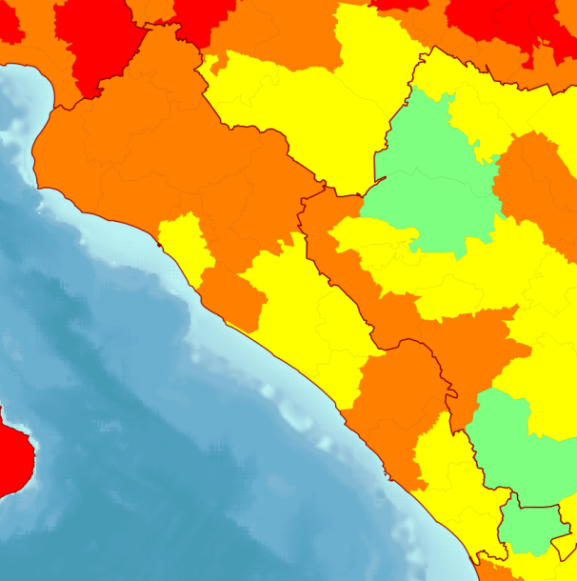
FENÓMENOS HIDROMETEOROLÓGICOS
ONDAS DE CALOR
Impacto:
Dos declaratorias de emergencia (base de datos de declaratorias de desastres y emergencias de 2000 a 2018).
Municipios afectados : prácticamente todo el estado.
Recursos disponibles en el CENAPRED:
Capas de indicadores cuantitativos y de escenarios de riesgo por ondas de calor (nuevos, próximamente en el ANR).
Guía de contenido mínimo para la elaboración del Atlas Nacional de Riesgos. Anexo Único, Fracción V.12 http://www.atlasnacionalderiesgos.gob.mx/descargas/Guia_contenido_minimo2016.pdf
Capacitación (cursos, asesorías y estancias profesionales).
Índice de peligro por ondas de calor en los municipios de Sinaloa
Recomendaciones para mitigar los riesgos:
Identificar a los grupos de riesgo (indigentes, infantes, enfermos, personas adultas mayores y con discapacidad), así como personas en pobreza extrema, para brindarles albergue con instalaciones adecuadas.
Recomendar a los habitantes:
  Instalar acondicionadores de aire en las ventanas y aislamiento en sus muros y techos, si es necesario.
  Instalar reflectores temporales, tales como cartón forrado con papel de aluminio, para reflejar el calor de regreso hacia el exterior.
  Cubrir ventanas con cortinas, celosías, toldos o persianas. Los toldos o las persianas exteriores pueden reducir el calor que entra a la casa por más de un 80 por ciento.
Notes:
Las nuevas capas de indicadores cuantitativos y de escenarios de riesgo por ondas de calor se pueden entregar por correo electrónico, aún cuando no estén todavía en el ANR.

Slide 9
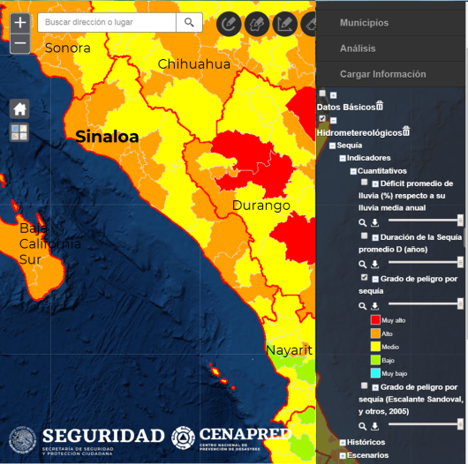
FENÓMENOS HIDROMETEOROLÓGICOS
SEQUÍA
Impacto:
Cuatro declaratorias de desastre (base de datos de declaratorias de desastres y emergencias de 2000 a 2018).
Eventos históricos:
En agosto de 1962 en todo el estado.
En mayo de 1995, norte de Sinaloa.
En abril de 1999, en todo el estado.
En abril de 2000, en todo el estado.
Recursos disponibles en el CENAPRED:
Capas de indicadores cuantitativos, de eventos históricos y de escenarios de riesgo http://www.atlasnacionalderiesgos.gob.mx/archivo/visor-capas.html
Guía de contenido mínimo para la elaboración del Atlas Nacional de Riesgos. Anexo Único, Fracción V.9 http://www.atlasnacionalderiesgos.gob.mx/descargas/Guia_contenido_minimo2016.pdf
Fascículo de Sequías https://www.cenapred.gob.mx/es/Publicaciones/archivos/8-FASCCULOSEQUAS.PDF
Capacitación (cursos, asesorías y estancias profesionales).
Otros: Monitor de Sequía en México https://smn.cna.gob.mx/es/climatologia/monitor-de-sequia/monitor-de-sequia-en-mexico
Índice de peligro por sequía en los municipios de Sinaloa
Recomendaciones para mitigar los riesgos:
Optimizar el uso del agua con la construcción o el buen manejo de infraestructura tal como: presas, tanques de almacenamiento, sistemas de abastecimiento de agua potable, plantas de tratamiento de aguas negras, perforación de pozos, canales revestidos y sistemas de irrigación.
Trabajar con la población en campañas de concientización sobre una cultura del cuidado del agua.

Slide 10
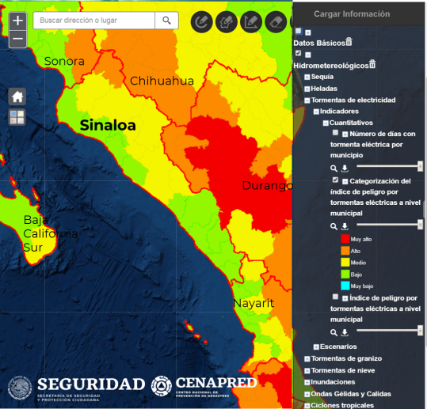
FENÓMENOS HIDROMETEOROLÓGICOS
TORMENTAS ELÉCTRICAS Y DE GRANIZO (forman parte de tormentas severas, las cuales comprenden, además vientos y lluvia)
Impacto:
100 decesos por tormentas eléctricas de 1985 a 2006 (SS, 2007).
El 8 de marzo de 2016 se produjo una tormenta de granizo en Mazatlán https://twitter.com/webcamsdemexico/status/709220054542385154
Tormenta de granizo en El Fuerte y Ahome, el 30 de diciembre de 2018 https://vivalanoticia.com/frio-lluvias-y-granizo-danan-cultivos-en-la-zona-norte-del-estado/
Zonas de impacto:
Norte de Sinaloa y
Colindancia con Durango
Recursos disponibles en el CENAPRED:
Capas de indicadores cuantitativos y de escenarios de riesgo por tormentas eléctricas, así como capas de zonificación, de indicadores cuantitativos y de escenarios de riesgo por tormentas de granizo http://www.atlasnacionalderiesgos.gob.mx/archivo/visor-capas.html
Guía de contenido mínimo para la elaboración del Atlas Nacional de Riesgos. Anexo Único, Fracciones V.6 y V.7 http://www.atlasnacionalderiesgos.gob.mx/descargas/Guia_contenido_minimo2016.pdf
Fascículo de Tormentas Severas https://www.cenapred.gob.mx/es/Publicaciones/archivos/189-FASCCULOTORMENTASSEVERAS.PDF
Capacitación (cursos, asesorías y estancias profesionales).
Índice de peligro por tormentas eléctricas en los municipios de Sinaloa
Recomendaciones para mitigar los riesgos:
Implementar un programa de poda de ramas o árboles muertos que puedan causar daño durante una tormenta.
Contar con equipo para la remoción de granizo.
Recomendar a la población que asegure los objetos del exterior de la vivienda que puedan desprenderse o causar daños, debido a los fuertes vientos que pueden acompañar a la tormenta de severa.
Instalar pararrayos en torres y antenas.

Slide 11
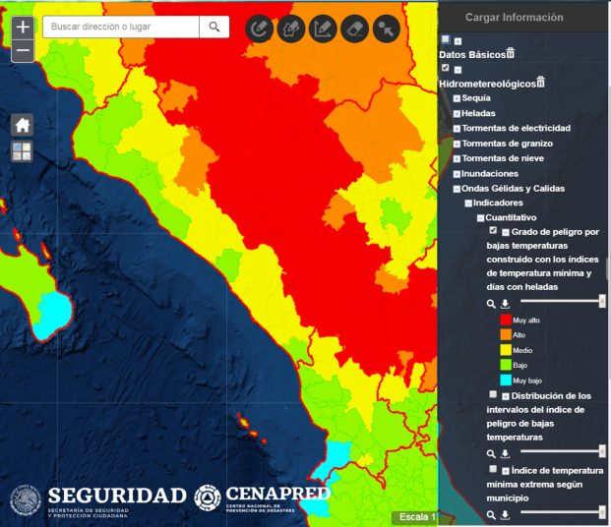
FENÓMENOS HIDROMETEOROLÓGICOS
BAJAS TEMPERATURAS
Impacto:
41 decesos de 1985 a 2005 (SS, 2007).
Dos declaratorias de emergencia (base de datos de declaratorias de desastres y emergencias de 2000 a 2018).
Zonas de impacto:
Zonas altas del estado.
Recursos disponibles en el CENAPRED:
Capas de indicadores cuantitativos y de escenarios de riesgo por ondas gélidas http://www.atlasnacionalderiesgos.gob.mx/archivo/visor-capas.html.
Aplicación de la Metodología para obtener Mapas de Riesgo por Bajas Temperaturas y Nevadas en la Comunidad de Raíces, Estado de México https://www.cenapred.gob.mx/es/Publicaciones/archivos/156.pdf
Guía de contenido mínimo para la elaboración del Atlas Nacional de Riesgos. Anexo Único, Fracciones V.10 y V.11 http://www.atlasnacionalderiesgos.gob.mx/descargas/Guia_contenido_minimo2016.pdf
Capacitación (cursos, asesorías y estancias profesionales).
Índice de peligro por ondas gélidas en los municipios de Sinaloa
Recomendaciones para mitigar los riesgos:
Identificar a los grupos de riesgo (indigentes, infantes, enfermos, personas adultas mayores y con discapacidad), así como personas en pobreza extrema, para brindarles albergue y alimentos calientes.
Para evitar accidentes carreteros y en aeropuertos debidos a bancos de niebla que se puedan formar, revisar los avisos de Potencial de Tormentas que emite el SMN cada tres horas.
Recomendar a la población:
  La construcción de muros de las viviendas más gruesos o instalar aislamientos en ellos con el objetivo de ahorrar energía.
  Instalar ventanas con doble vidrio y, tanto las puertas como las ventanas, deben estar bien selladas para evitar que por pequeñas ranuras se filtre el frío.
  En la medida de lo posible instalar en las casas calefacción que no sea peligrosa para sus habitantes.

Slide 12
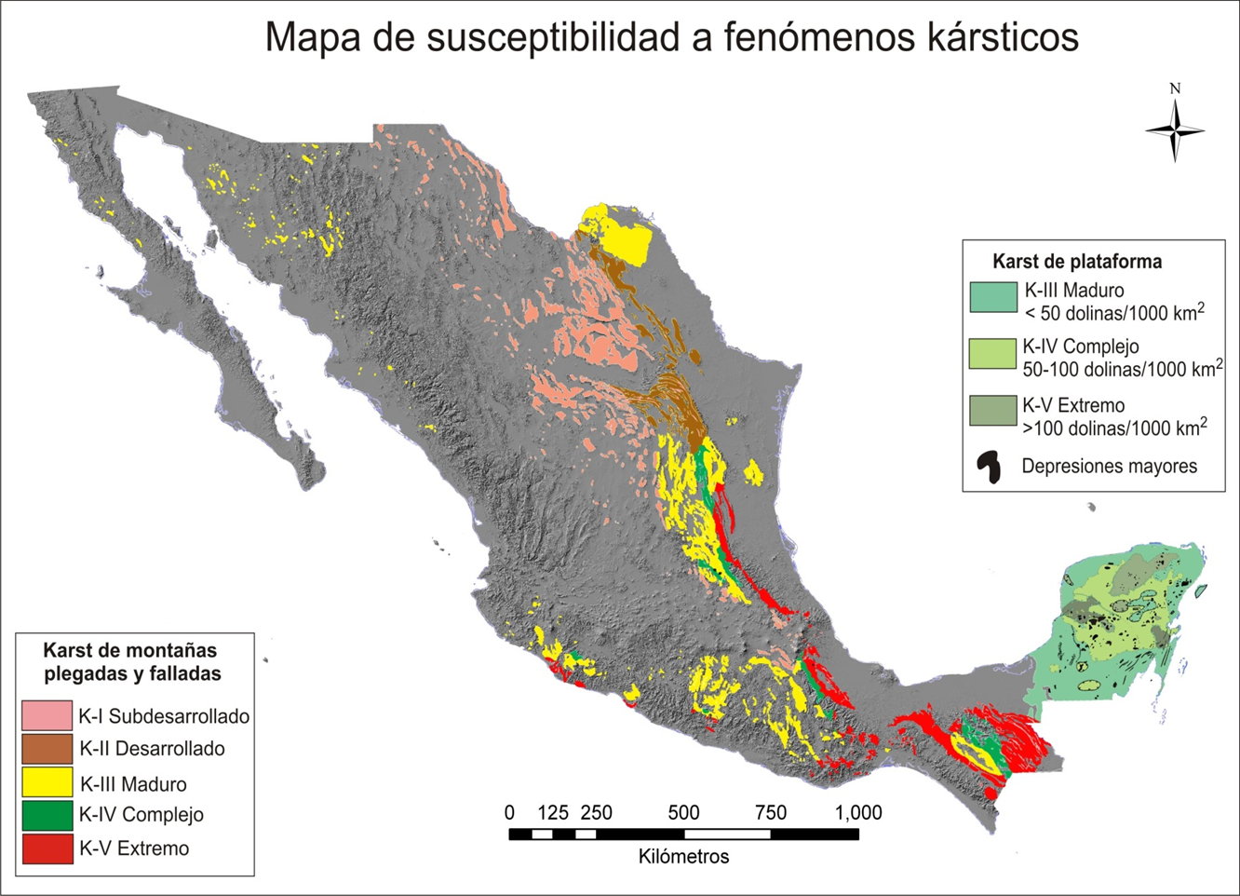
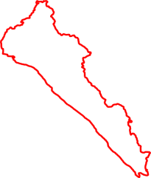
KARSTICIDAD
En el estado de Sinaloa los afloramientos de roca caliza son escasos, aunque los pocos que existen presentan evidencias de desarrollo kárstico maduro, con la presencia de algunas dolinas, cavernas y manantiales kársticos. Por ello, es recomendable que, en obras de ingeniería desplantadas sobre estas rocas, se realicen estudios geofísicos de detalle y perforaciones, para garantizar que no existen huecos o cavernas que puedan afectar la obra.
Recursos disponibles en el CENAPRED
En el Atlas Nacional de Riesgos se encuentran las áreas susceptibles de ser afectadas (imagen derecha).
El CENAPRED cuenta con una Infografía sobre el tema:
https://www.cenapred.gob.mx/es/Publicaciones/archivos/300-INFOGRAFAKARSTICIDAD.PDF
Estado de Sinaloa
RECOMENDACIONES
Impulsar, en lo posible, estudios geológico-espeleológicos para determinar los patrones de drenaje subterráneo.

Slide 13
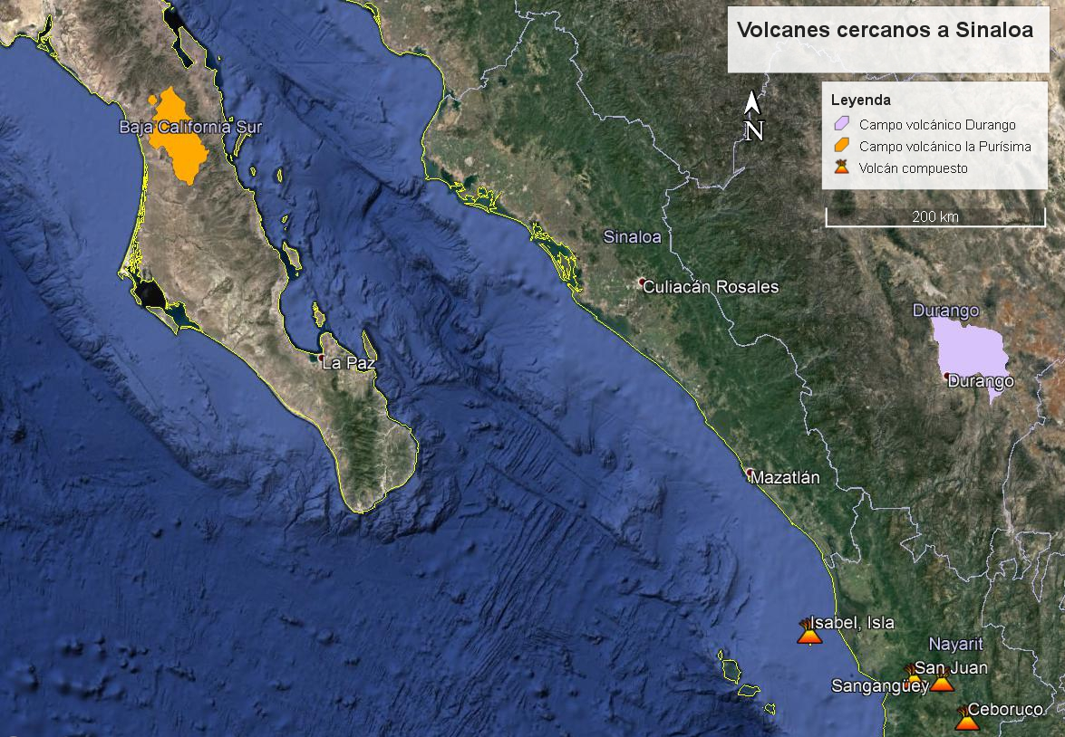
VOLCANES
En Sinaloa no existen volcanes activos. Sin embargo, en Durango (Campo volcánico Durango), Nayarit (Isla Isabel y volcanes San Juan, Sangangüey y Ceboruco) y en Baja California (Campo volcánico La Purísima) hay numerosos volcanes considerados activos. Todos ellos están a distancias mayores a 100 km del estado de Sinaloa, por lo que, en caso de una erupción de estos volcanes, el territorio del estado podría ser afectado únicamente por trazas de caída de ceniza.
CENAPRED
El CENAPRED tiene numerosas publicaciones (folletos e infografías) acerca de los peligros asociados a la caída de ceniza, que pueden ser consultados en :
http://www.cenapred.gob.mx/PublicacionesWebGobMX/buscaindex
RECOMENDACIONES
Mantenerse informado sobre la actividad de los campos volcánicos de los estados vecinos.

Slide 14
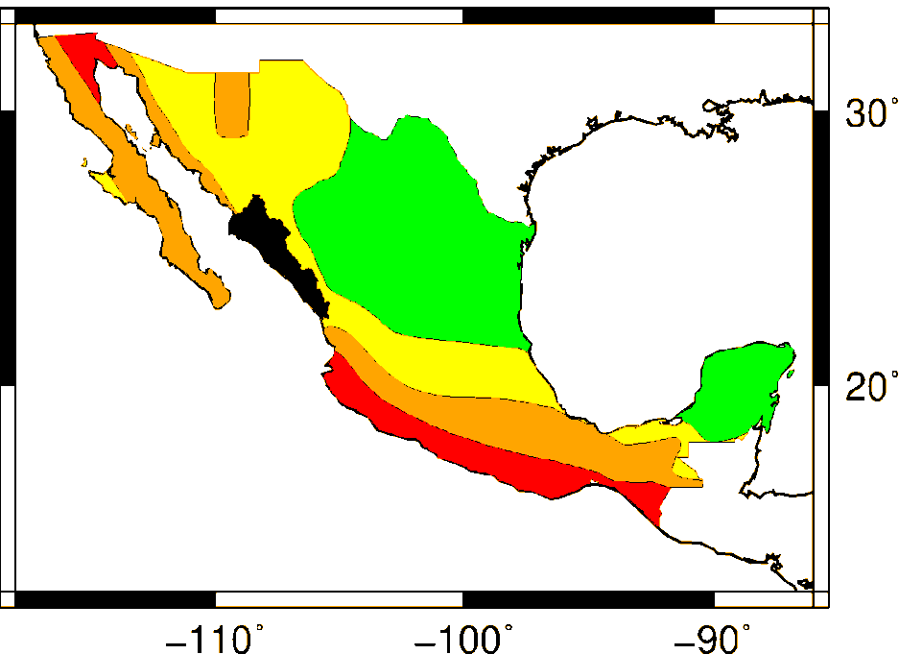
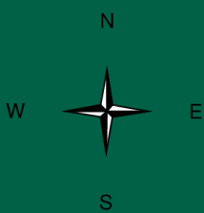
ACCIONES DE PREVENCIÓN POR SISMOS Y TSUNAMIS
Peligro Sísmico: Sinaloa se encuentra en las zonas B y C con base en la Regionalización Sísmica de la CFE. Ante la ocurrencia de un sismo en la Zona B y C, de media y alta intensidad respectivamente, las aceleraciones no sobrepasarían el 70% de la aceleración de la gravedad.
El SSN de 1900 a la fecha ha registrado 785 sismos en el territorio de Sinaloa y cuenta con tres estaciones en la entidad. El sismo con mayor magnitud fue registrado el 08 de diciembre de 1901 con magnitud M7, 83 km al oeste de Ahome y a una profundidad de 33 km.
Existe actividad minera y posibles proyectos de presas que puede generar sismicidad inducida, que puede ser perceptible en viviendas construidas sobre jales mineros o entorno a los embalses los primeros años de operación .
En la entidad se pueden presentar enjambres sísmicos debido a fallas locales.
Después de un gran sismo se pueden presentar réplicas que llegan a generar el colapso de edificaciones dañadas por el sismo principal.
El Pacífico Mexicano es zona generadora y receptora de tsunamis.
Notes:
Sismos históricos más grandes registrados en Sinaloa por el SSN
08/12/1901 20:17:00 7 26 -110 33 83 km al OESTE de AHOME, SIN 09/12/1901 02:17:00 revisado
11/06/1922 22:47:44 6.7 24 -108.5 33 117 km al SUROESTE de NAVOLATO, SIN 12/06/1922 04:47:44 revisado
17/08/1969 14:15:00 6.7 25.12 -109.55 15 93 km al SUROESTE de LOS MOCHIS, SIN 17/08/1969 20:15:00 revisado

Slide 15
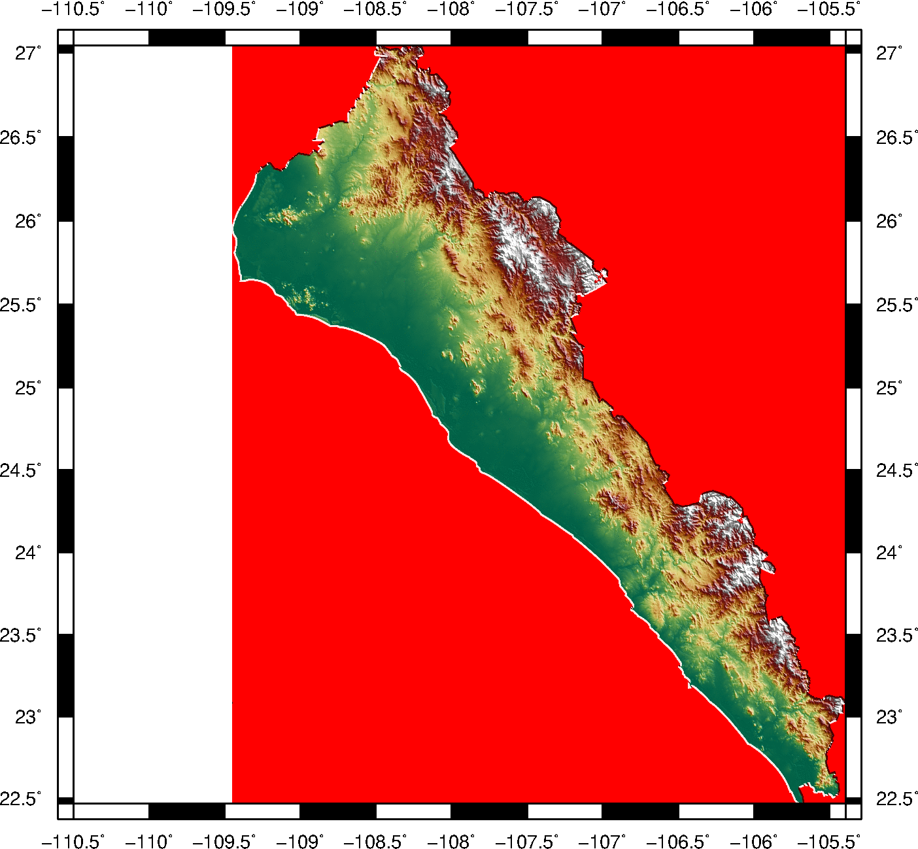
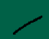
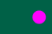

ACCIONES DE PREVENCIÓN POR SISMOS Y TSUNAMIS
CENAPRED
En el Atlas Nacional de Riesgos se pueden encontrar las aceleraciones máximas del terreno para diferentes periodos de retorno y diferentes periodos estructurales.
La Dirección de Investigación del CENAPRED cuenta con una “Guía Básica de Microzonificación Sísmica”, la cual puede ser útil para generar estudios en las ciudades principales.
RECOMENDACIONES
Es necesario generar estudios de microzonificación sísmica, análisis de fallas activas y estudios de paleosismología.
Análisis de la geomorfología de bahías y estudios de transgresión del mar e impacto en vivienda, infraestructura y líneas vitales.
Mapa de peligro, vulnerabilidad y riesgo por sismos y tsunamis.
Generar el reglamento de construcción estatal y generar los municipales restantes.
Revisar la vida útil de las presas
M<5
5≤M<6
6≤M<7
M7
Fallas y Fracturas

Slide 16
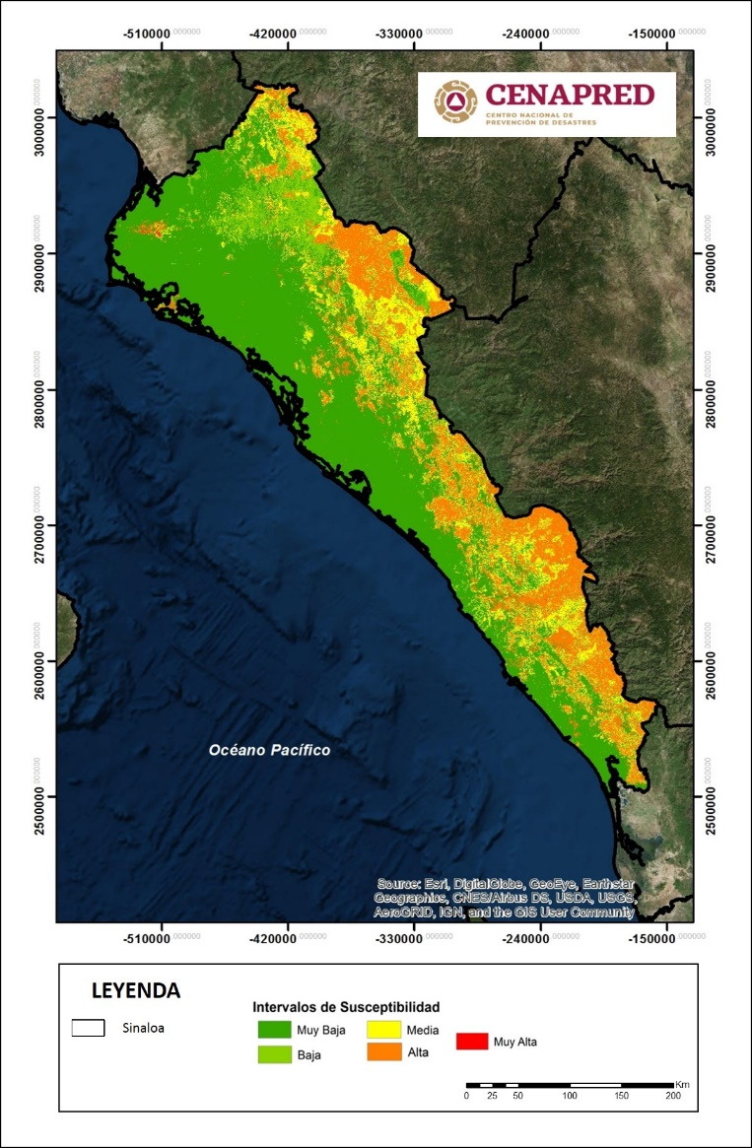
Acciones de prevención por Dinámica de Suelos y Procesos Gravitacionales
De acuerdo con el Atlas de Sinaloa, 16.2% de la población vive en la región de la montaña. Los casos de inestabilidad de laderas más importantes de los que se tiene conocimiento han sucedido en cortes carreteros, particularmente en la carretera Durango-Mazatlán. La lluvia es el factor detonante más importante, sin embargo, actividades humanas como la deforestación, los cortes y las sobre cargas contribuyen a la ocurrencia del fenómeno.
Por otra parte, el ambiente geológico del estado tiene potencial para que sucedan hundimientos, licuación de suelo y agrietamiento del terreno, aunque estos últimos han estado asociados a fugas en los sistemas de agua potable y drenaje, no osbtante son algunos de los fenómenos ”geo” que habrá tomar en consideración.
Extracto Mapa Nacional de Susceptibilidad a la Inestabilidad de Laderas
RECOMENDACIONES
En el organigrama se indica la existencia de un Comité Técnico Científico Asesor. Se recomienda fortalecerlo con la participación de asociaciones de ingenieros, autoridades y sociedades técnicas estatales.
Crear un área de investigación de fenómenos geológicos en el organigrama de PC, con una visión claramente preventiva.
38% del estado tiene propensión a la
inestabilidad de laderas
Notes:
De acuerdo con la pagina del Instituto Estatal de Protección Civil de Sinaloa, no existe un área de Investigación en la estructura de dicho Instituto. No obstante, el organigrama sí considera la existencia de un comité Técnico Científico Asesor de dicho Instituto, el cual colabora con la autoridad para la investigación de algunos de los fenómenos geológicos que suceden en el estado.

Slide 17
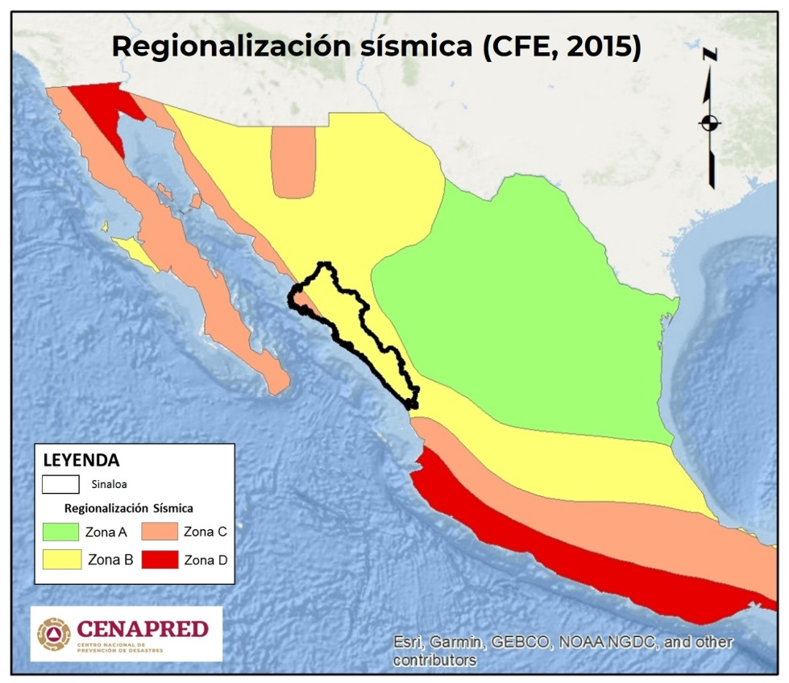
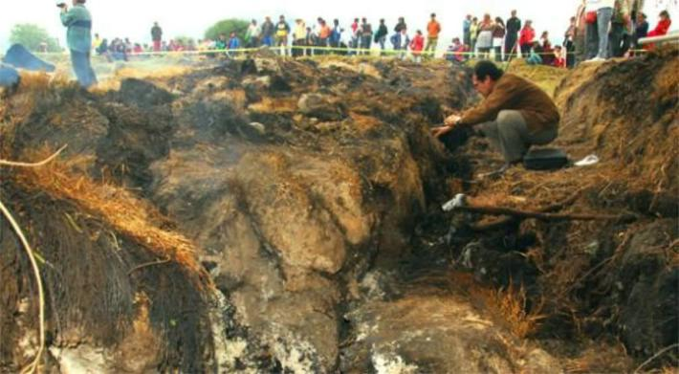
Acciones de prevención por Dinámica de Suelos y Procesos Gravitacionales
RECOMENDACIONES
Evitar, en lo posible, la rotación de personal capacitado, tanto a nivel estatal como municipal.
Fortalecer las capacidades técnicas de los municipios sobre el análisis y estudio de fenómenos, generando comités locales de prevención de desastres.
Monitorear permanentemente los sistemas de abastecimiento de agua y las tuberías de drenaje para detectar y reparar oportunamente fugas.
Capacitar a la población mediante campañas de concientización e identificación de rasgos que indiquen la inminencia de un fenómeno.
Implementar acciones de revisión de zonas críticas para reubicación de viviendas y ordenamiento del territorio que permitan establecer programas y fondos de ayuda a viviendas afectadas.
Reforzar la red de estaciones meteorológicas (principalmente en la región de la montaña) y sísmicas, así como gestionar la adquisición de equipo geotécnico para trabajo de campo.
Formación de una grieta en el municipio de Choix (2015)
Notes:
Para el caso de la red de estaciones Meteorológicas, a reserva de la mejor opinión de los colegas de RH, podría considerarse que al menos cada municipio tuviera una estación.
Para la revisión de Zonas Críticas es factible establecer criterios basados en población expuesta a ciertos peligros u obras de infraestructura que pudieran resultar dañadas por algún fenómeno perturbador.

Slide 18
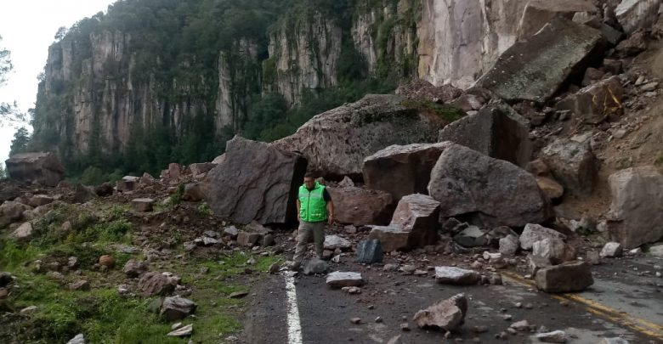
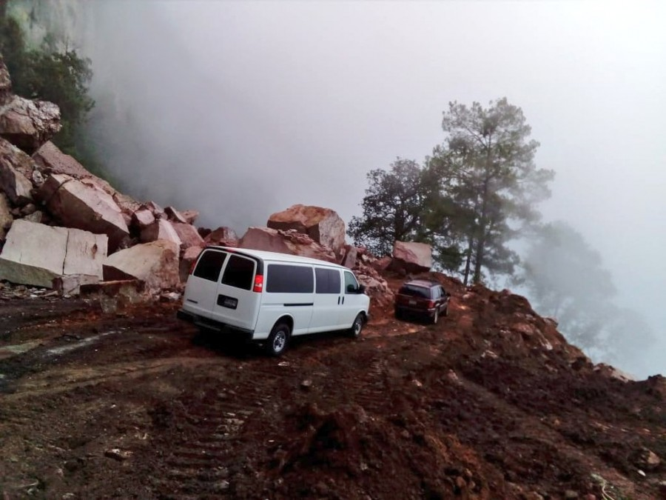
Acciones de prevención por Dinámica de Suelos y Procesos Gravitacionales
RECOMENDACIONES
Generar fortalezas en cartografía y análisis de imágenes de satélite e implementar programas de reforestación.
Realizar acciones de comunicación del riesgo y difusión de medidas de prevención.
Instalar pluviómetros caseros en zonas rurales o donde haya escasez de estaciones meteorológicas automáticas.
Implementar sistemas de monitoreo topográfico y análisis de imágenes de satélite para estimar velocidades de hundimiento.
Elaborar cartografía donde se identifiquen las zonas de mayor afectación por hundimiento y agrietamiento.
Implementar políticas públicas para captar agua de lluvia, tratar aguas residuales y construir pozos de absorción.
Caídos de roca y derrumbes en carretera Durango-Mazatlán

Slide 19
Acciones de prevención por Dinámica de Suelos y Procesos Gravitacionales
Recursos disponibles en CENAPRED
En la página del ANR está disponible para su consulta y descarga el Mapa Nacional de Susceptibilidad a la Inestabilidad de Laderas.
Además del Atlas de Riesgos Estatal, se recomienda considerar las metodologías de inestabilidad de laderas que se pueden consultar en la página del ANR.
Para los fenómenos de hundimiento, agrietamiento y licuación de suelos se recomienda seguir los lineamientos de la Guía de Contenido Mínimo.
http://www.atlasnacionalderiesgos.gob.mx/archivo/descargas.html
El CENAPRED cuenta con un curso especializado para la construcción de pluviómetros caseros y un tutorial que está disponible en: https://drive.google.com/file/d/ 1Mlym3nK-RDGNimt3wnwvBIgwaBOSieXq/ view?usp=sharing
El CENAPRED cuenta con procedimientos y experiencia para realizar/implementar cursos y acciones de comunicación del riesgo y difusión de medidas de prevención.

Slide 20
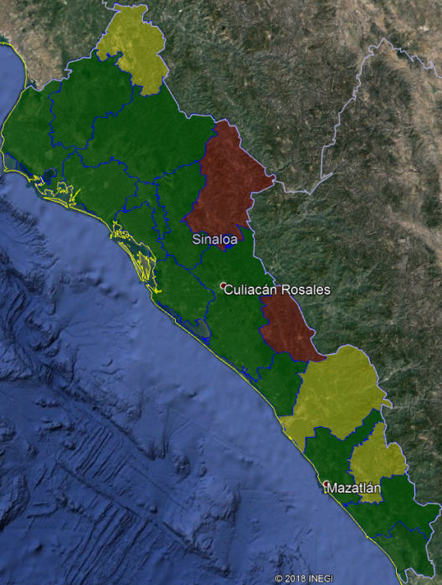
VULNERABILIDAD DE VIVIENDA
Tipología de vivienda en el estado de Sinaloa | No. viviendas | Vulnerabilidad
Muros de mampostería con techos rígidos | 709,664 | Baja
Muros de mampostería con techos flexibles | 57,695 | Media
Muros de adobe con techos rígidos | 15,096
Muros de adobe con techos flexibles | 1,227
Muros de materiales débiles con techos flexibles | 1,667 | Alta
Vivienda no clasificada | 20,505 | Muy Alta
Fuente: Encuenta intercensal INEGI 2015
12%
Vulnerabilidad de vivienda
La edificación para vivienda, promedio estatal, presenta un nivel muy bajo (nivel 1.2, en una escala de 1, muy bajo, y 7, muy alto) de susceptibilidad de daño por sismo.
Para el caso de vientos fuertes, promedio estatal, presenta un nivel medio alto (nivel 5, en una escala de 1, muy bajo, y 7, muy alto) de susceptibilidad de daño por viento.
Actividades con las que CENAPRED puede contribuir al fortalecimiento de capacidades para la evaluación de la seguridad de las construcciones e infraestructura.
Uso de un formato y un manual para valorar cuantitativamente la vulnerabilidad estructural, previo a la ocurrencia de un fenómeno ,principalmente sismo.
Curso de formación de instructores para que la metodología sea replicada en todo el estado.
Notes:
De acuerdo a los datos proporcionados por la Encuesta Intercensal 2015 realizada por el INEGI existen en el estado de Sinaloa 805,854 viviendas de las cuales aproximadamente el 12% (96,190) presentan una vulnerabilidad de media a alta ante la ocurrencia de un fenómeno intenso (viento y sismo), por lo que es necesario realizar el levantamiento de viviendas vulnerables en el estado para identificar la zonas que requieren de mejoras estructurales.

Slide 21
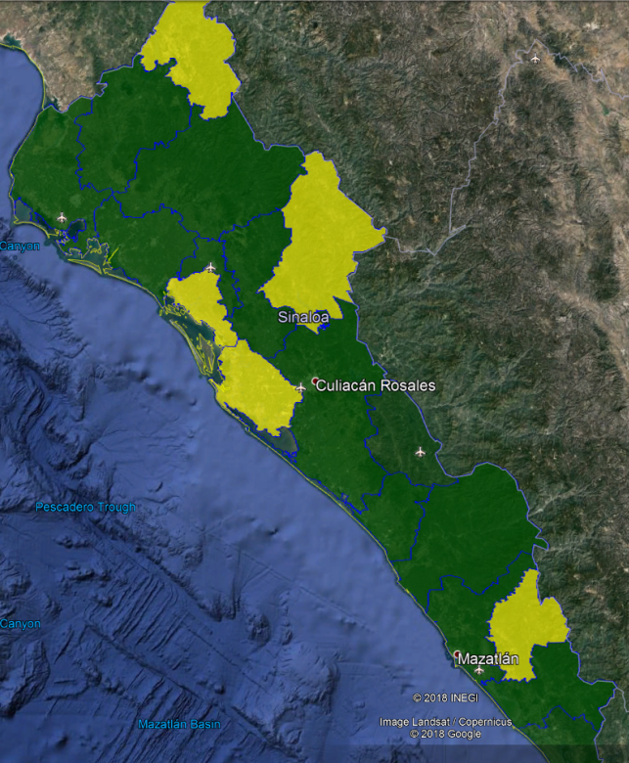
REGLAMENTOS DE CONSTRUCCIÓN
Según información de la Sociedad Mexicana de Ingeniería Estructural:
No existe un reglamento estatal.
CENAPRED
En el ANR se reportan documentos normativos relativos a construcción y/o desarrollo urbano para 14 de los 18 municipios del estado de Sinaloa.
No obstante el alto porcentaje de municipios con reglamento, el reglamento más reciente es el de Ahome ( 2010); y el más antiguo el de Rosario(1992). Se reporta el de Culiacán (1995), y Mazatlán (2001).
Distribución de municipios con reglamento de construcción (ANR, 2019)
RECOMENDACIONES
Impulsar el desarrollo de la normatividad técnica en materia de construcción en Sinaloa.
Impulsar la creación y existencia de entes coadyuvantes de la autoridad local y/o estatal, para que, además de contar con reglamentos, se tenga la posibilidad de aplicarlos de manera adecuada y supervisada.
Promover la participación de los Colegios de Ingenieros Civiles existentes en Sinaloa.
Notes:
EL CENAPRED, en el marco de los trabajos del ONNCCE, están desarrollando una NMX de Seguridad Estructural de las edificaciones, la cual puede ser adecuada a las necesidades del estado y/o los municipios.

Slide 22
Fortalecimiento de capacidades de las autoridades estatales para la prevención y mitigación del riesgo
Formar u optimizar un Comité Científico, integrado por especialistas locales, que asesore a las autoridades de gobierno y/o de Protección Civil respecto de todos los fenómenos que afecten a la entidad
Establecimiento de protocolos de comunicación y de trabajo para la integración de dicho Comité a las actividades y estrategias de las direcciones generales de la Coordinación Nacional de Protección Civil y los comités científicos asesores del SINAPROC
Participación, vía remota, de un enlace estatal, con perfil técnico-científico, en las reuniones de CCA del SINAPROC
Creación de un subcomité para la elaboración / actualización del reglamento de construcción estatal

